Slide 1


Azioni di miglioramento per la programmazione: gli uffici di piano nella nuova programmazione
ZONE - ASL SUD EST
Siena
4 ottobre 2018

Slide 2
Capire insieme….

Slide 3
Programmazione e Ufficio di Piano
Articolo | Strumento di programmazione | Funzioni UDP
LRT 41/2005 s.m.i. Art 29 c. 7 | PIZ | Il PIZ individua in ambito zonale gli enti destinatari di risorse del fondo sociale regionale. Il PIZ è elaborato dall’ufficio di piano zonale di cui all’articolo 64.2, comma 5, della l.r. 40/2005.
LRT 40/2005 s.m.i. Art. 64.2. c.5 | PIS | Il direttore di zona, per le funzioni relative alla programmazione unitaria per la salute e per quelle relative all'integrazione sociosanitaria, è coadiuvato da un apposito ufficio di piano costituito da personale messo a disposizione dai comuni e dall'azienda unità sanitaria locale. L'ufficio di piano supporta anche l'elaborazione del piano di inclusione zonale di cui all'articolo 29 della l.r. 41/2005.
LRT 40/2005 s.m.i. Art. 12 c. 7 | PAL | Le conferenze aziendali dei sindaci e le conferenze zonali dei sindaci sono supportate, nell'esercizio delle loro attività, dall'insieme degli uffici di piano di livello zonale di cui all'articolo 64.2, comma 5

Slide 4
Le parole chiave della normativa (dal Vocabolario Treccani)
Elabora (PIZ)
Sviluppare, svolgere un progetto, un lavoro, ecc. mediante un’attenta coordinazione e trasformazione degli elementi di base fino a dar loro una sistemazione e una forma compiuta e rispondente al fine voluto
Coadiuva il Direttore di Zona (PIS)
Prestare la propria opera di collaborazione: c. qualcuno in una sua attività, nel suo ufficio, o anche c. l’opera di qualcuno. Più genericamente, aiutare, cooperare, e, riferito a cose, concorrere a un determinato effetto.
Supporta conferenze aziendali dei sindaci e le conferenze zonali dei sindaci (PAL)
Nel linguaggio tecnico, reggere qualcosa fungendo a questa da supporto: cuscinetti che supportano un albero di trasmissione. In senso figurato, sostenere, spalleggiare, appoggiare.

Slide 5
Livelli di miglioramento
Livello di strutturazione dell’ufficio di Piano
Livello dei processi relativi all’Ufficio di Piano

Slide 6
Livello di strutturazione dell’ufficio di Piano
Aspetto organizzativo
Dotazione di personale
Formalizzazione ufficio di Piano

Slide 7
Strutturazione dell’UDP

Slide 8
Livello dei processi: le strutture organizzative
Rapporto con le strutture organizzative aziendali
Rapporto con le strutture organizzative comunali
Rapporto con i processi amministrativi e contabili degli enti

Slide 9
UDP e strutture organizzative

Slide 10
Livello dei processi: rapporti e dotazioni
Rapporto con i soggetti esterni (Organizzazioni terzo settore; Organizzazioni sindacali; ecc.)
Possibilità di usufruire di sistemi informativi zonali e dotazioni informatiche
Rapporto con i decisori (Conferenza dei sindaci; Direzione Aziendale; ecc.)

Slide 11
Rapporti e dotazioni

Slide 12
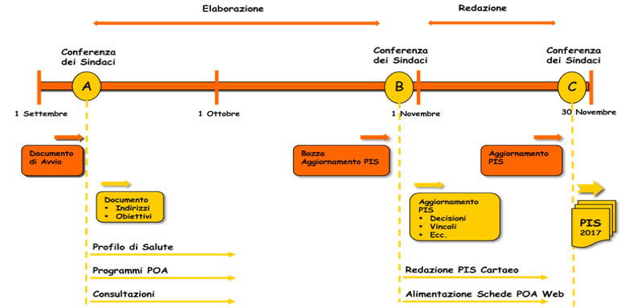
Una linea guida possibile
Conferenza dei Sindaci
Assemblea dei soci
Conferenza dei Sindaci
Assemblea dei soci
Conferenza dei Sindaci
Assemblea dei soci
Documento di avvio
Bozza aggiornamento poa
Aggiornamento poa
Documento indirizzi, obiettivi
Aggiornamento POA
Decisioni
Vincoli …
POA 2019

